Slide 1
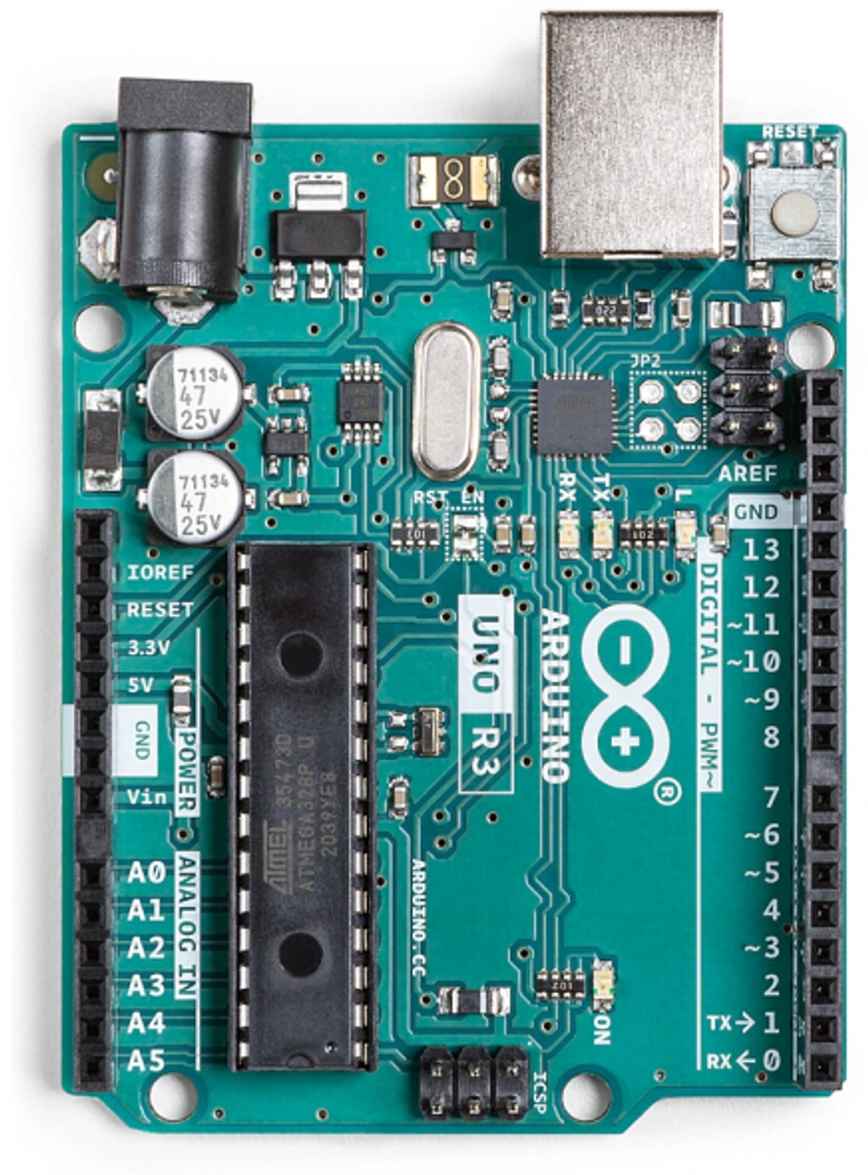

DC모터 구동
정역 제어
아두이노 포트를 통하여 신호를 입력해 하는 방법에 대해서 알아 봅니다.

Slide 2
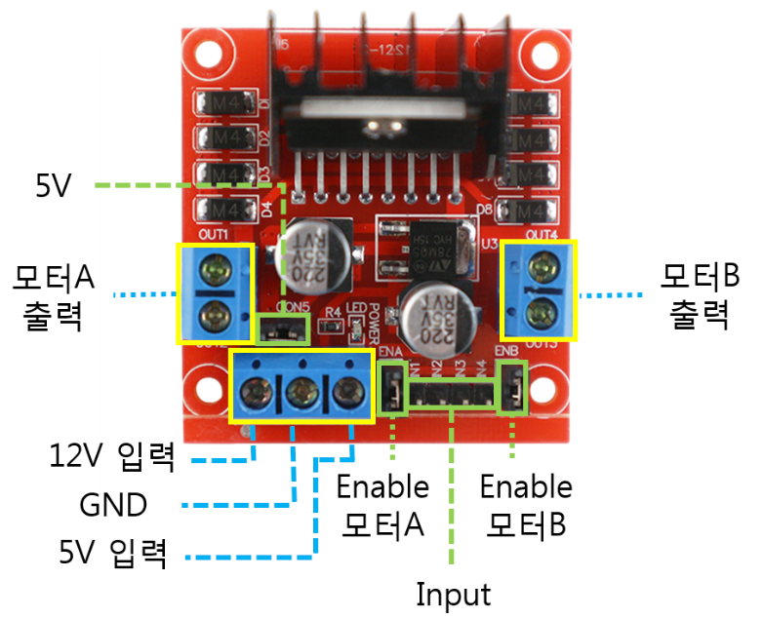
정역제어
L298은 3개의 입력신호로 모터의 정역을 제어 할 수 있습니다.
L298n은 내부 브리지 회로를 통하여
DC 모터 2개
또는 스테핑 모터 1개를
연결하여 구동할 수 있습니다.
모터의 입력 전압은 5V~12V 까지 사용할 수 있습니다.

Slide 3
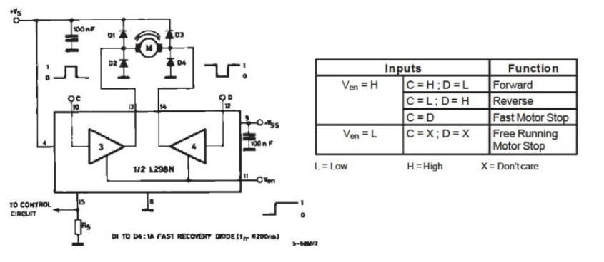
정역제어
L298의 각각의 브리지는 3개의 입력신호로 모터의 정역을 제어 할 수 있습니다.

Slide 4
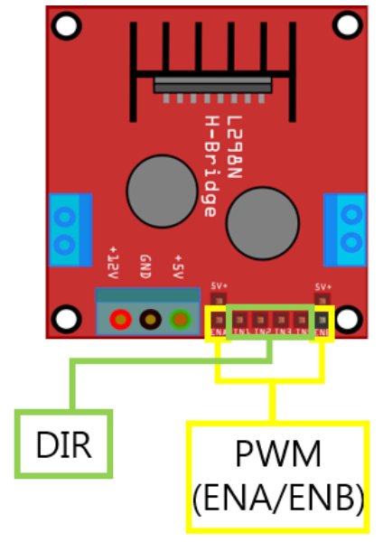
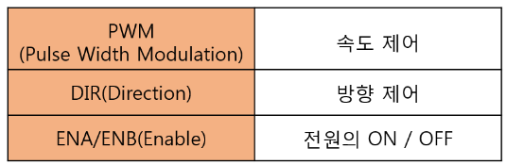
동작원리
모터 드라이버 사양
- 타입: Half-bridge DC 모터 제어 회로 - 입/출력채널 : 2개
- 모터 구동 입력 전압 : 4.7~24V
- 작동 온도 : -25~130℃
- 최대 허용전류 : 채널당 2A
- Logic 0V 최대 전압 : 1.5V(노이즈에 강하게 설계되었음)

Slide 5
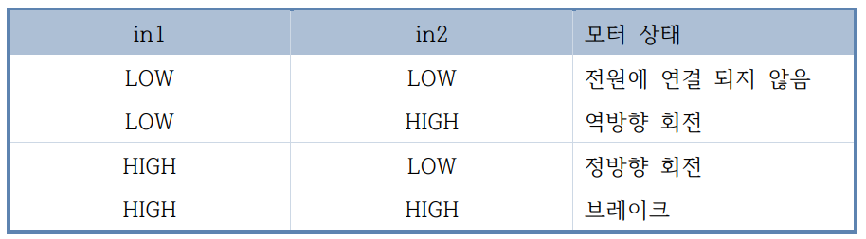
동작원리
모터 구동 신호는 out1, out2단자를 사용하려면 in1, in2에 다음과 같이 신호를 주면 된다.

Slide 6
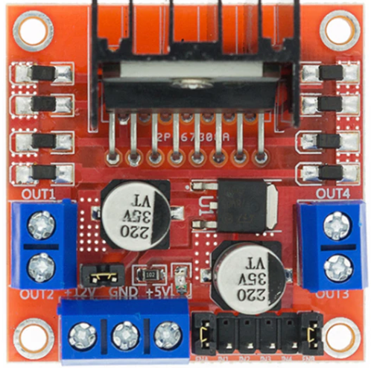
5V 이하 모터 구동
디지털 로직으로 공급되는 전원을 통하여 모터를 같이 구동합니다.
5v
GND

Slide 7
외부전원 공급
고전압의 모터를 사용하는 경우, 모터 전원과 디지털 회원전원을 각각 전달함
점퍼핀 제거
12v
GND
5v
5V ~ 12v

Slide 8
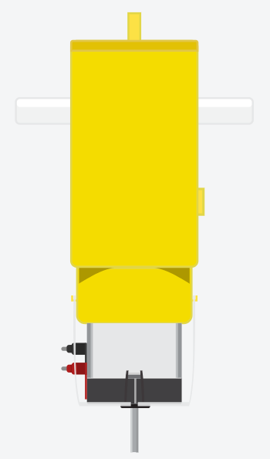
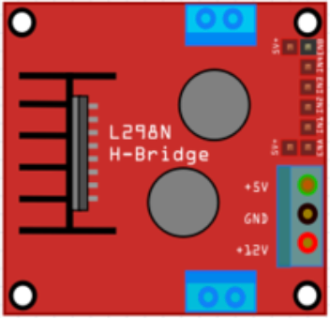
DC모터 2개 연결
5V
GND
외부전원

Slide 9
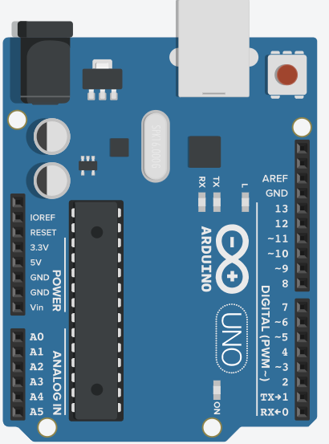
아두이노 연결 실습
In1 핀에 아두이노 8번핀 연결
In2 핀에 아두이노 9번핀 연결

Slide 10
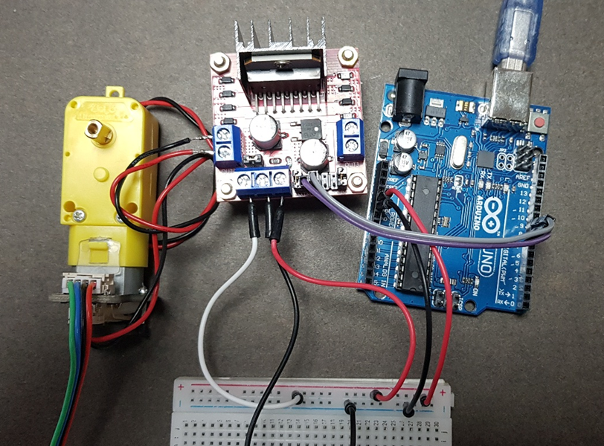
아두이노 연결 실습

Slide 11
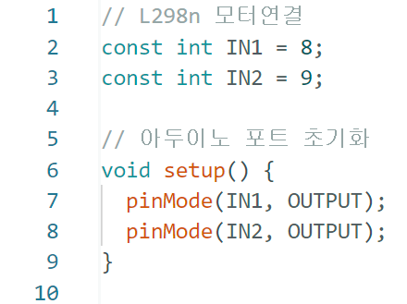
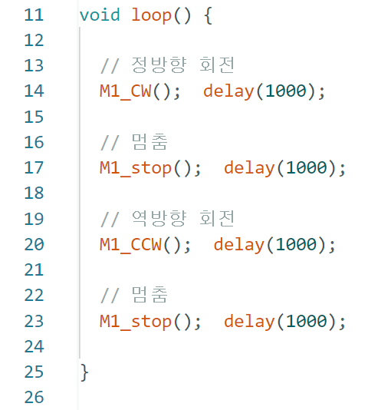
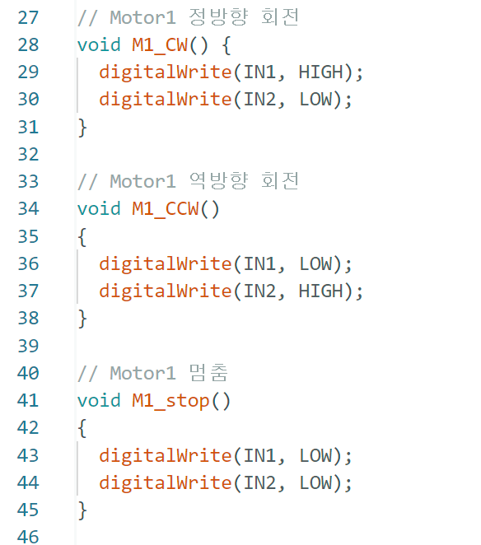
실습예제(정역회전) : dc1.ino

